Slide 1
にほんご JPN101
Dec. 7, 2009
(Monday)

Slide 2
１２月７日月曜日
ぶんぽう４（Comparisons: 一番、～方が～より）
（Lack of preference: ～も～も）
ぶんぽう５（Reason:～ので）
かんじ
（時、間、分、半、毎、年、好、語、高、番、方、新古、安、友）

Slide 3
ぶんぽう

Slide 4
ぶんぽう４：Making comparisons using 一番 and ～（の）方が ～より, and ～も～も and expressing lack of preference
Superlatives using 一番
To indicate the scope of a preference, use the phrase ～の中で.
Noun |  | QW |  | Superlative | Adjective
スポーツ | の中で | 何 | が | 一番 | 好きですか。
Which sports do you like the best?
 |  | Noun |  | Supaerlative | Adjective
 |  | やきゅう | が | 一番 | 好きです。
 |  | I like baseball the best.
Abbreviating expression
やきゅうです。
Baseball.

Slide 5
ぶんぽう４：Making comparisons using 一番 and ～（の）方が ～より, and ～も～も and expressing lack of preference
Superlatives using 一番
If the preceding noun is a place noun, 「の中」 is omitted.
Place Noun |  |  | QW | Noun |  | Superlative |  | Adjective
日本 | で |  | どの | 山 | が | 一番 |  | 高いですか。
Which is the highest in Japan.
 |  |  |  | Noun |  | Superlative |  | Adjective
 |  |  |  | ふじ山 | が | 一番 |  | 高いです。
 |  |  |  | Mr. Fuji is the highest mountain in Japan.
 |  |  |  | Abbreviating expression
 |  |  |  | ふじ山です。
 |  |  |  | Mr. Fuji.

Slide 6
ぶんぽう４：Making comparisons using 一番 and ～（の）方が ～より, and ～も～も and expressing lack of preference
Superlatives using 一番
「一番」must be followed by an adjective or adverb.
 |  | Superlative | Adjective
ジャズ | が | 一番 | 好きです。
I like jazz the best.
 |  | Superlative | Adjective | Noun
としょかん | は | 一番 | 大きい | たてものです。
The library is the biggest building.
 |  | Superlative | Adverb
山本さん | が | 一番 | よく | べんきょうします。
Ms. Yamamoto studies the hardest.

Slide 7
ぶんぽう４：Making comparisons using 一番 and ～（の）方が ～より, and ～も～も and expressing lack of preference
B. Comparatives using ～（の）方が～より
Noun |  | Noun
(Choice A) |  | (Choice B) |  |  | WQ |  | Noun |  |  |  | Adejctive
とうきょう | と | きょうと | と |  | どちら | の | 方 | が |  |  | 好きですか。
Which do you like better, Tokyo or Kyoto?
 |  |  |  |  | Noun |  |  |  | Noun
 |  |  |  |  | (Preferred) |  | Noun |  | (Less Preferred) |  | Adjective
 |  |  |  |  | きょうと | の | 方 | が | （とうきょう | より） | 好きです。
 |  |  |  |  | I like Kyoto better (than Tokyo).

Slide 8
ぶんぽう４：Making comparisons using 一番 and ～（の）方が ～より, and ～も～も and expressing lack of preference
C. Expressing lack of preference
If you don’t have preference for one item over another, use ～も ～も. Items can be two noun phrases or two verb phrases ending with の.
Noun |  | Noun
(Choice A) |  | (Choice B) |  | WQ |  | Noun |  | Adejctive
とうきょう | と | きょうと | と | どちら | の | 方 | が | 好きですか。
Which do you like better, Tokyo or Kyoto?
Noun A | Particle | Noun B | Particle
とうきょう | も | きょうと | も | 好きです。
I like both Tokyo and Kyoto.
Noun A | Particle | Noun B | Particle
とうきょう | も | きょうと | も | 好きじゃありません。
I don't like either Tokyo or Kyoto.

Slide 9
ぶんぽう５：Giving reasons using the plain form + ので
The conjunction ので indicates a reason, and it is attached to the end of the clause that expresses the reason. If a sentence contains both a reason and result, the clause for the reason must come before the clause indicating the result.
The ～ので construction is preceded by a clause ending with the plain form of a verb or adjective.
In the case of な-adjectives, the affirmative is expressed by using the stem + ので.
Clause (Reason) | Particle | Clause (result)
来週から テストが はじまる | ので、 | 今週は よく べんきょうします。
I will study hard this week because exams begin next week.
Clause (Reason) | Particle | Clause (result)
いちごが すきな | ので、 | よく かいます。
Ilike strawberries, so I often buy some.

Slide 10
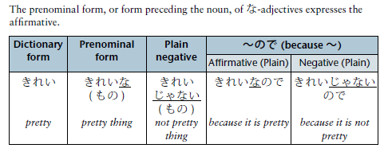
ぶんぽう５：Giving reasons using the plain form + ので
な-adjectives

Slide 11
ぶんぽう５：Giving reasons using the plain form + ので
Noun + です (copula verb)

Slide 12
ぶんぽう５：Giving reasons using the plain form + ので
い-adjectives

Slide 13
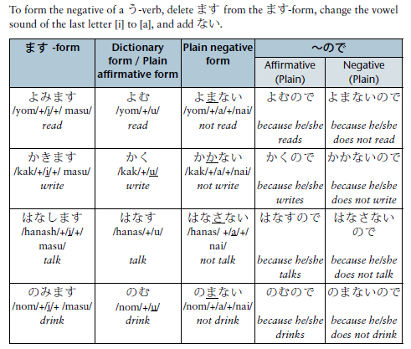
ぶんぽう５：Giving reasons using the plain form + ので
う- verbs

Slide 14
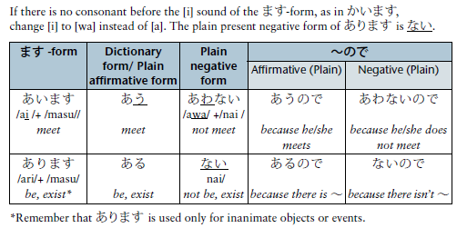
ぶんぽう５：Giving reasons using the plain form + ので
う- verbs

Slide 15
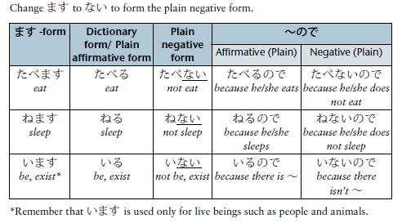
ぶんぽう５：Giving reasons using the plain form + ので
る- verbs

Slide 16
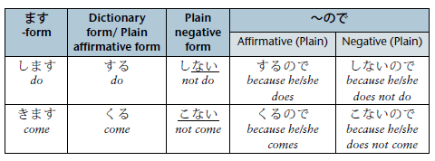
ぶんぽう５：Giving reasons using the plain form + ので
Irregular verbs verbs

Slide 17
かんじ

Slide 18
きょうのかんじ
時、間、分、半、毎、年
好、語、高、番、方、新
古、安、友

Slide 19
ジ
１時、２時半、５時間

Slide 20
カン
時間が ありません。

Slide 21
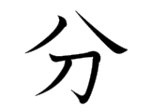
わ（かる）
フン、ブン、プン
２分、３分、１０分

Slide 22
ハン
６時半に おきます。

Slide 23
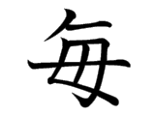
マイ
毎週、毎日、毎月

Slide 24
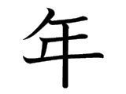
とし
ネン
３年生、毎年

Slide 25
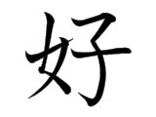
す（き）
好きです

Slide 26
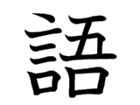
ゴ
日本語、フランス語

Slide 27
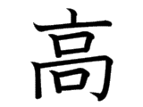
たか（い）
コウ
高い山、高校

Slide 28
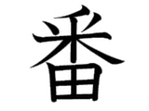
バン
やさいが 一番 好きです。

Slide 29
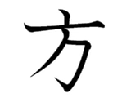
ホウ
サッカーの 方が テニスより 好きです。

Slide 30
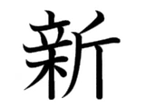
あたら（しい）
新しいレストラン

Slide 31
ふる（い）
古い うたを うたいます。

Slide 32
やす（い）
やさいが 安いです。

Slide 33
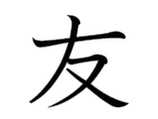
とも
友だちと かいものに いきます。

